Slide 1
DirectX12 CH2 - 행렬대수
Eun-Jae Kim
Mobile Media Processor Lab., Sejong University
ejkim@rayman.sejong.ac.kr
http://rayman.sejong.ac.kr

Slide 2
목차
행렬 정의
행렬 곱셈
전치행렬
단위행렬
행렬식
딸림행렬
역행렬
DirectXMath의 행렬
DirectXMath 행렬 예제 코드

Slide 3
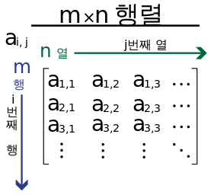
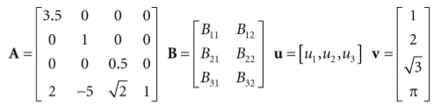
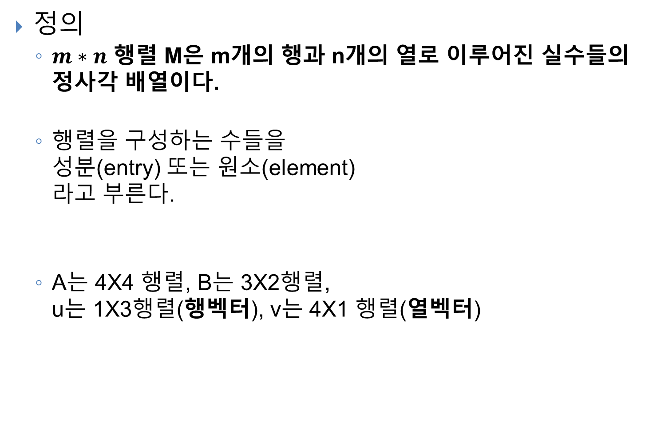
행렬 정의 (1)
정의
$m∗n$ 행렬 M은 m개의 행과 n개의 열로 이루어진 실수들의 정사각 배열이다.
행렬을 구성하는 수들을 성분(entry) 또는 원소(element) 라고 부른다.
A는 4X4 행렬, B는 3X2행렬, u는 1X3행렬(행벡터), v는 4X1 행렬(열벡터)

Slide 4

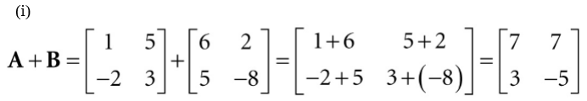
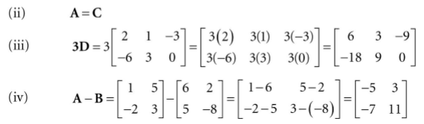
행렬 정의 (2)
행렬의 상등, 덧셈, 스칼라 곱셈, 뺄셈
두 행렬의 차원이 같아야 한다.
두 행렬을 더할 때에는 대응되는 성분들을 더한다.
행렬에 하나의 스칼라를 곱할 때에는 행렬의 모든 성분에 그 스칼라를 곱한다.
행렬의 뺄셈은 스칼라 곱과 행렬 덧셈으로 정의한다.

Slide 5
행렬 정의 (3)
행렬의 성질
A + B = B + A 덧셈의 교환법칙
(A + B) + C = A + (B + C) 덧셈의 결합법칙
r(A + B) = rA + rB 스칼라들에 대한 행렬의 분배법칙
(r + s)A = rA + sA 행렬들에 대한 스칼라의 분배법칙

Slide 6

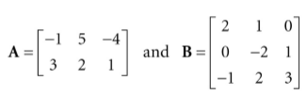
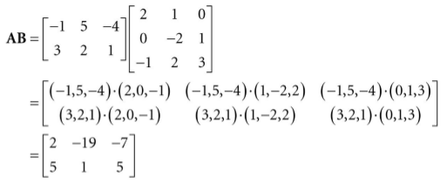
행렬 곱셈 (1)
정의
A가 m*n 행렬이고 B가 n*p행렬이면 둘의 곱 AB가 정의된다. 곱 AB는 하나의 m*p 행렬이다. 이를 C라고 할 때, C의 ij번째 성분은 A의 i번째 행벡터와 B의 j번째 열벡터의 내적이다.
예1)
예2)
예3)

Slide 7

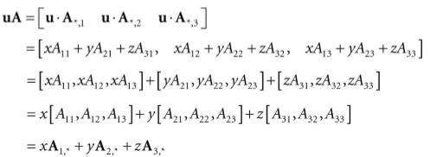
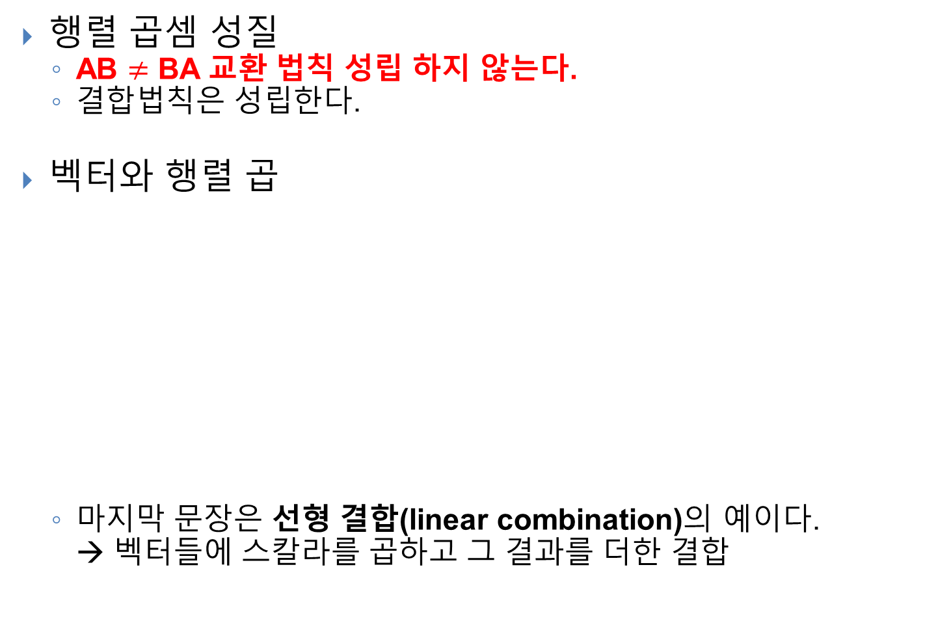
행렬 곱셈 (2)
행렬 곱셈 성질
AB $≠$ BA 교환 법칙 성립 하지 않는다.
결합법칙은 성립한다.
벡터와 행렬 곱
마지막 문장은 선형 결합(linear combination)의 예이다.
→ 벡터들에 스칼라를 곱하고 그 결과를 더한 결합

Slide 8
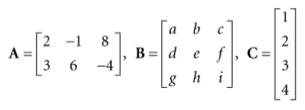



전치 행렬
정의
행렬의 행들과 열들을 맞바꾼 것이다.
예
→
성질

Slide 9
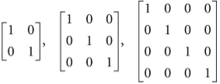
단위 행렬
정의
정방행렬(열,행수가 같은 행렬)에서 대각선에 있는 성분들이 (주대각)전부 1이고 나머지가 0인 행렬이다.
성질
A가 m x n 행렬, B가 n x p 행렬, 단위행렬(I)이 n x n이면 AI = A 이고 BI = B이다.

Slide 10




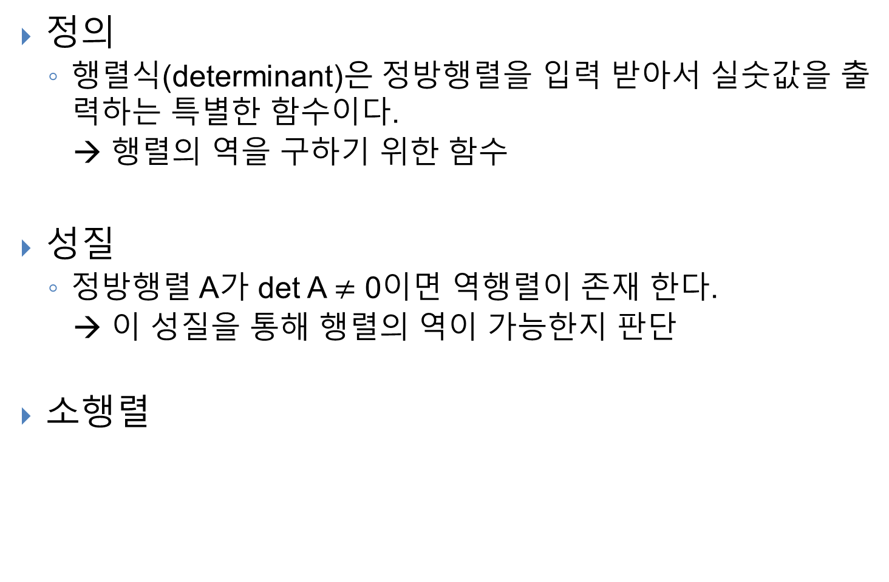
행렬식 (1)
정의
행렬식(determinant)은 정방행렬을 입력 받아서 실숫값을 출력하는 특별한 함수이다.
→ 행렬의 역을 구하기 위한 함수
성질
정방행렬 A가 det A $≠$ 0이면 역행렬이 존재 한다.
→ 이 성질을 통해 행렬의 역이 가능한지 판단
소행렬

Slide 11

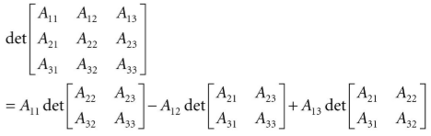
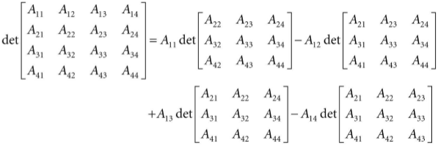
행렬식 (2)
예
2 X 2 행렬
3 X 3 행렬
4 X 4 행렬

Slide 12
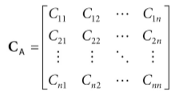

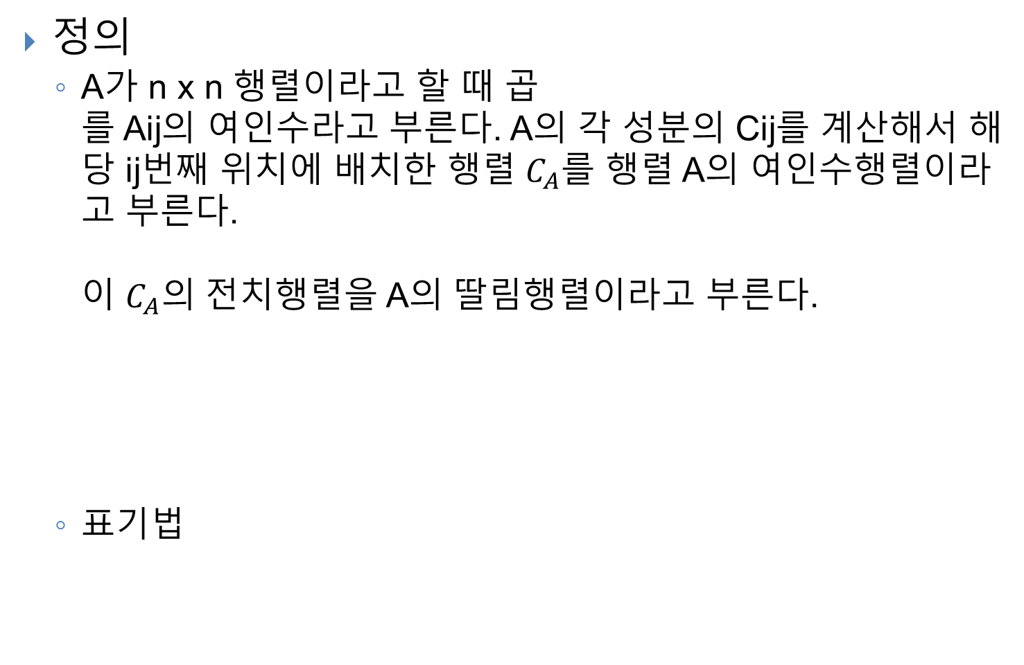
딸림 행렬
정의
A가 n x n 행렬이라고 할 때 곱 를 Aij의 여인수라고 부른다. A의 각 성분의 Cij를 계산해서 해당 ij번째 위치에 배치한 행렬 $C_{A}$를 행렬 A의 여인수행렬이라고 부른다. 이 $C_{A}의$ 전치행렬을 A의 딸림행렬이라고 부른다.
표기법

Slide 13
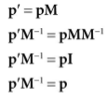
역행렬 (1)
정의
행렬 대수에서 곱셈의 역원을 행렬의 역 또는 역행렬이라고 부른다.
성질
정방행렬에만 역행렬이 존재한다.
모든 정방행렬이 역행렬이 있는 것은 아니다.
역행렬이 존재하는 경우 그 역행렬은 고유하다.
행렬의 그 역행렬을 곱하면 단위행렬이 나온다. 이때 교환법칙이 성립한다.

Slide 14
DirectXMath의 행렬 (1)
XMMATRIX
4X4 행렬을 표현할 때 쓰이는 자료형
XMFLOAT4X4
클래스 멤버 변수로 저장할 시에 자료형
XMLoadFloat4x4(const XMFLOAT4X4* pSource);
XMMATRIX로 변환
XMStoreFloat4x4(XMFLOAT4X4* pDest, FXMMATRIX M);
XMFLOAT4X4로 변환

Slide 15
DirectXMath의 행렬 (2)
XMMatrixIdentity()
단위행렬 반환
XMMatrixMultiply(FXMMATRIX A, CXMMATRIX B)
행렬 곱 AB의 결과 반환
XMMatrixTranspose(FXMATRIX M)
M의 전치행렬 반환
XMMatrixDeterminant(FXMMATRIX M)
M의 행렬식 반환
XMMatrixInverse(XMVECTOR* pDet, FXMMATRIX M)
M의 역행렬 반환

Slide 16
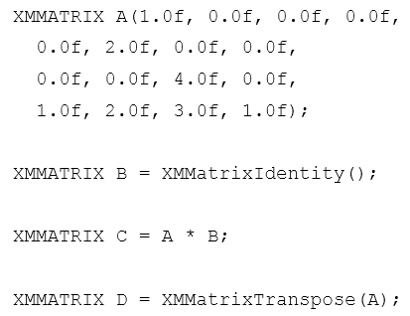
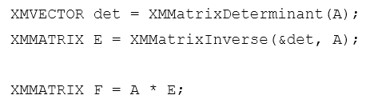
DirectXMath 행렬 예제 코드 (1)

Slide 17
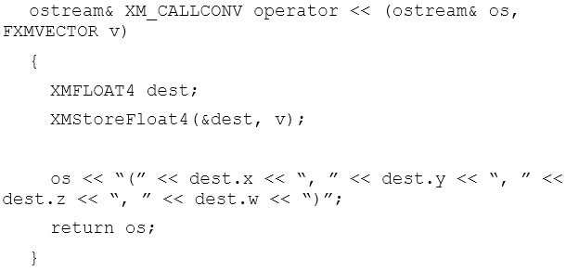
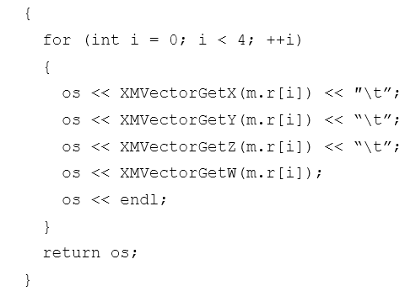
DirectXMath 행렬 예제 코드 (2)

Slide 18


Thank You for Your Listening!
http://rayman.sejong.ac.kr
Notes:
Thank you for listening to my presentation

Slide 19
References

